Slide 1

Modelando a Aprendizagem:
Uma abordagem para a educação integral
Só o Sábio pode ser verdadeiramente livre.
Educa a criança com amor e dedicação, fazendo dela o Homem livre de amanhã.
Prof. Dr. Ricardo David
Instituto para o desenvolvimento da Cidadania e Sustentabilidade

Slide 2
REALIZAÇÂO:
Instituto de desenvolvimento da Cidadania e Sustentabilidade

Slide 3

EVOLUÇÂO: do instinto à Sabedoria
FASES ➔ | MOVIMENTO | INTERAÇÃO | EVOLUÇÃO | DESENVOLVIMENTO EDUCAÇÃO
INTERAÇÔES → | Magnética | Elétrica | Atômica | Quântica Gravidade | Espiritual
Razão ➔ | Sobrevivência | Razão corrompida | Lógica Positiva | Tirocínio | Sabedoria
 | Alimentação | Território | Posse (ter) | Conhecimento (Ser) | Compartilhar (doar)
Instinto (conservação) | Individualismo | Egoísmo | Orgulho | Altruísmo | Sabedoria
SENTIMENTO ➔ | Sensação | Reconhecimento |  |  | Sentimento
 | Reprodução (Sexo Animal) | Sexualidade | Sensualidade | Relacionamento | Desprendimento
 | Proteção da prole | Obrigação (filhos) | Dever (Família) | Responsabilidade (Socioambiental) | Amor (Solidariedade)

Slide 4


Ciclo Comportamental: Movimento = Espaço / Tempo
ENFRENTAMENTO / ATITUDES :
Visão – 2
Audição 1
Olfato 3
Paladar 4
Tato 7
Vestibular 3
Hiperativo Conturbadora
Proativo Aceleradora
Ativo Libertadora
Reativo Atravancadora
Inativo Estagnadora
Repulsivo Retrocessora
PROCESSAMENTO:
Raciocínio
Tirocínio
Pensamento
Reflexão
Personalidade
Temperamento
ESTÍMULOS:
5 Sentidos (+20)
Intuição
Vibrações
Meio Ambiente
Instinto
Tendências reativas
Sensações
Sentimentos
Pensamentos e crenças
Vícios / hábitos
Consciências
Conhecimento (Lembranças)
Fleumático Sanguíneo
Colérico Melancólico
Sabedoria
Distúrbios:
Fuga Ideia Fixa
Orgulho Egoísmo
Mágoa Ódio
Ansiedade Medo
Solidão Rotina
> Velocidade
> Frequência
Ritmo
$$\int{Estado Vibracional}x\frac{Personalidade+Temperamento}{Distúrbios}$$
CAUSA E EFEITO:
Dor/Recompensa
Efeito Imediato/Tardio
Instinto

Slide 5
Freios e aceleradores do desenvolvimento:
Distúrbios e Doenças:
Aceleradores:
Altruísmo / Solidariedade
Perdão (caridade)
Responsabilidade (controle)
Disciplina
Auto conhecimento (vocação)
Conhecimento (verdade)
Expressão (arte)
Objetivos/metas (sonhos atingíveis)
Embotadores
Entorpecentes
Disruptivos (traumas)
Desviadores
Conturbadores
Físicos/orgânicos
Emocionais
Orgulho / Egoísmo
Culpa / Remorso
Ansiedade / Stress
Solidão / Depressão
Ideia Fixa / teimosia/ fanatismo
Mágoa / rancor / Ira / ódio
Fuga (Internet) / Medo
Ilusão
Discalculia
Disgrafia
Hiperatividade
Dislexia
TDAH
Déficit atenção

Slide 6
Pensamento Cognitivo:
Interação
(mundo externo)
Memória Longa Duração
Identificação .
Simbolização (Arte)
Contextualização História)
Ideação (organização)
Problematização .
Processamento (Lógica, Mat. Emoc.)
Imaginação .
Correlação .
Interpretação .
Decisão .
Avaliação .
Projeção (Espaço Tempo)
Criação .
ANCORAGEM
Memória Curta Duração
IMPRESSÃO:
5 sentidos
Inspiração
Intuição
EXPRESSÃO Motriz:
Fala manipulação
Desenho Escrita
Raciocínio / Tirocínio
Assunto
Experiência Anterior
Modelos de Processo
Rede Correlacional
Ressonância

Slide 7
Níveis de Desenvolvimento do Pensamento
CANALIZADORES
Interesse
Foco
Atenção
Dinamismo
Multifocal
Sincronismo
Ressonância
Harmônicas
Fragmentário
Simples
Complexo
Dinâmico
Avançado
Animal
Mamífero
Humano
Empreendedor
(Liderança)
Criador
DISTURBIOS:
Dispersão
Distração
Fragmentação
Ruptura
Reativo
(Reflexo condicionado)
Raciocínio
Tirocínio

Slide 8
APRENDIZAGEM
Deflagradores
Geradores de interesse
Métodos / Mecanismos
Fisiológicos/ instintivos:
  Fome / sede
  Sexo
  Sono
Sócio - Relacionais:
  Guerra
  Cultura dos povos
Geológicos / Astronômicos
  Rotação (Dia/noite)
  Translação (Inverno/verão)
  Lunar (Marés)
  Solar (Eletromagnéticos)
Tectônicos
  Terremotos / maremotos
  Vulcões
Naturais / Ambientais
  Cadeia Alimentar
  Pragas / Doenças
  Recursos Naturais
NECESSIDADE: (externos)
  Sobrevivência
  Socialização
  Sono
  Prosperidade
  Conforto
  Proteção
  Segurança
  Saúde
COMPETIÇÂO: (interativos)
  Esportes / jogos
DESEJO (vontade) (Internos)
  Posse ($$$ X Conhec.)
  Poder
  Fama
  CRESCER / LIBERDADE
  SONHOS E Ambições
CURIOSIDADE (Interno)
  Novidade
VOCAÇÂO (interno)
ATIVOS:
  REPETIÇÂO
    Condicionamento
  EXPERIMENTAÇÂO
    Tentativa e Erro
  IMITAÇÂO
  SIMULAÇÂO
PASSIVOS: (tradicionais)
  CORRELAÇÂO
  MEMORIZAÇÂO
  OBSERVAÇÂO
MOSTRAR
INCENTIVAR
ATIÇAR
DESCOBRIR

Slide 9

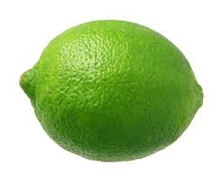
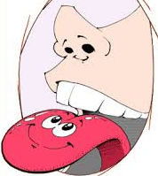
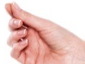
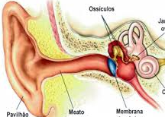

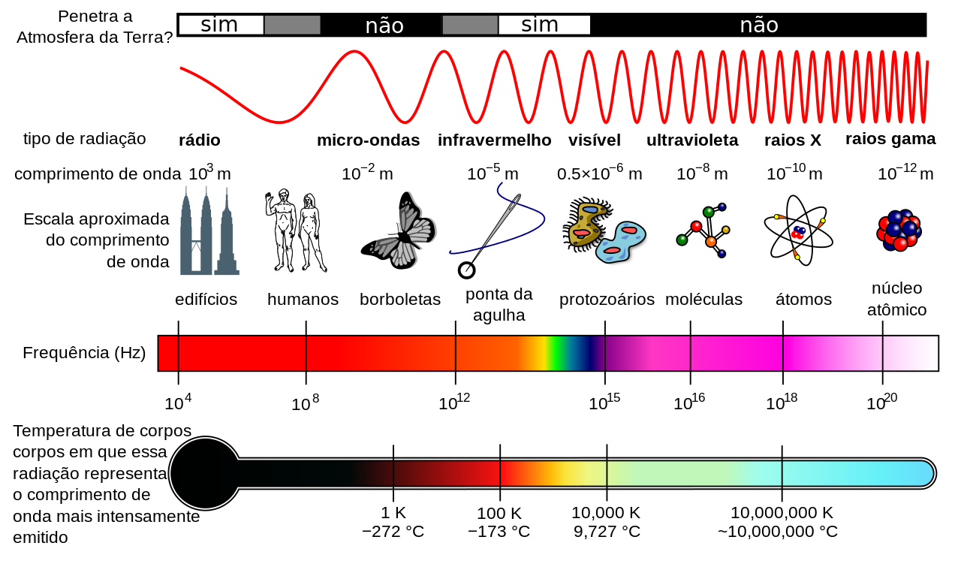
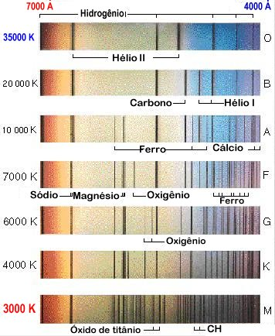
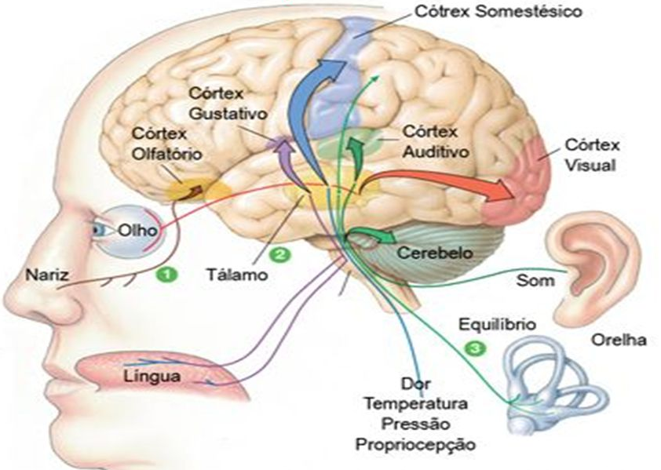
Universo Espectral:
Assinatura da Paz (branca) ???
Assinatura da maça
Assinatura do limão
ISom Som Usom AM OC TV FM Radar µO IV
---------------------- Visível ----------------------
UV RX RG RC
Tato
T Fourier
(espaço)
T Wavelet
(espaço/tempo)
Olfato?
Visão
Paladar?
Audição
Propriocepção
2 Olhos e 2 ouvidos = informação espacial (tamanho, perspectiva)
distância

Slide 10
Universo Espectral:
Assinatura 9ª. Sinfonia Beethovem
→→→Tempo →→→
ISom Som Usom AM OC TV FM Radar µO IV
---------------------- Visível ----------------------
UV RX RG RC
Tato
T Fourier
(espaço)
T Wavelet
(espaço/tempo)
Olfato?
Visão
Paladar?
Audição
Propriocepção
AMOSTRAS:
Equivalente aprox.
Áudio 40.000 /s
Vídeo 80 /s

Slide 11
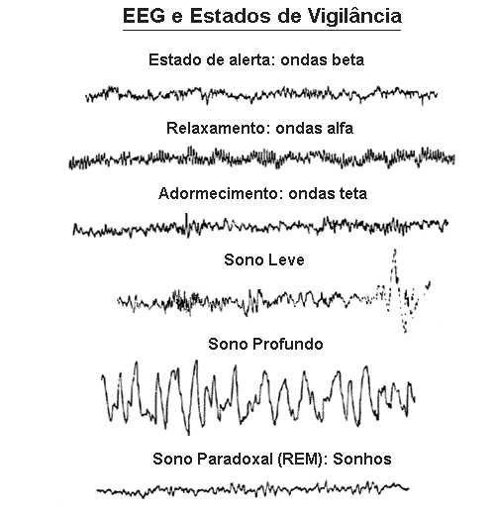


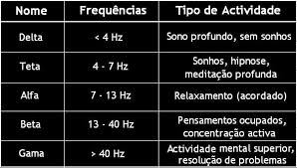
Estado Vibracional (Emocional):
Tempo
Sincronismo
Ressonância
Harmônicas
Sintonia
Amplitude
Frequência
Fase
Ritmo
Remanência
Êxtase
Lucinação

Slide 12
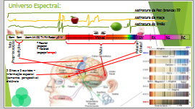
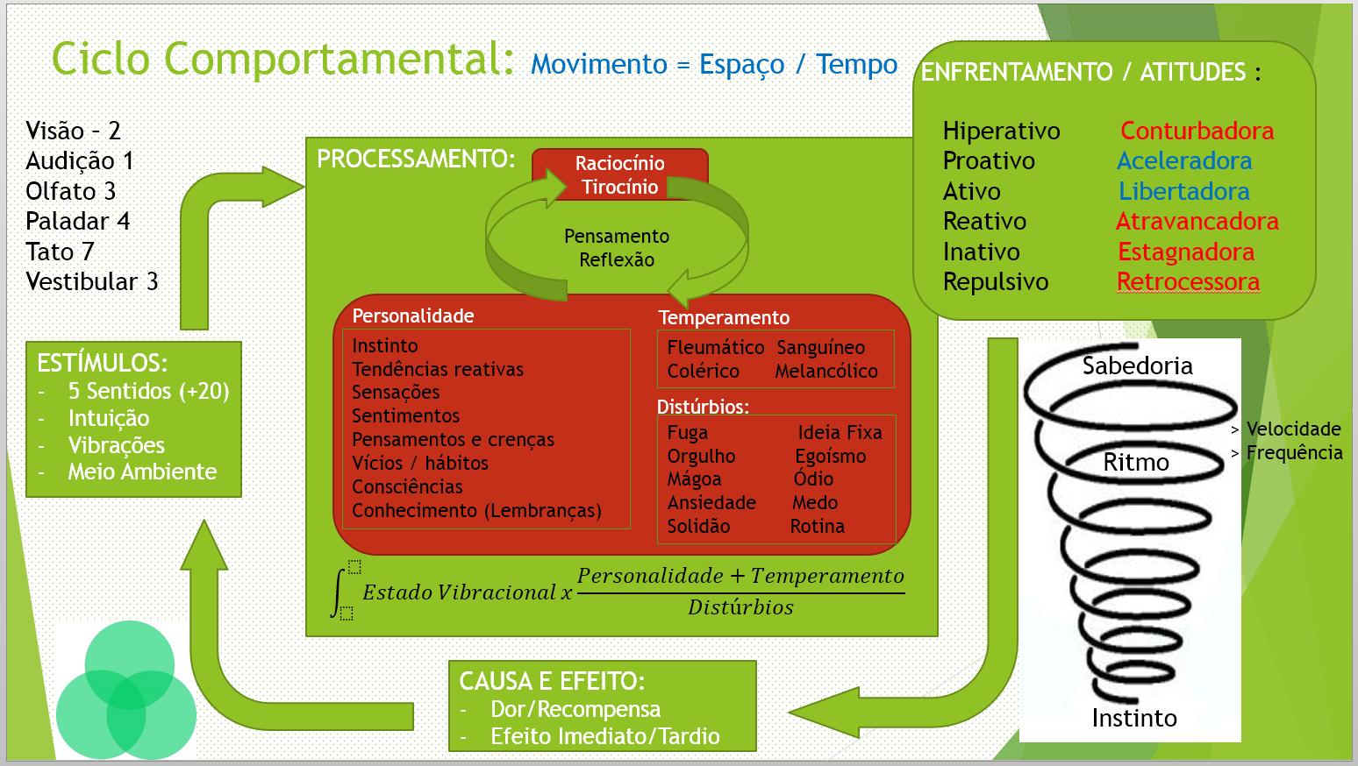
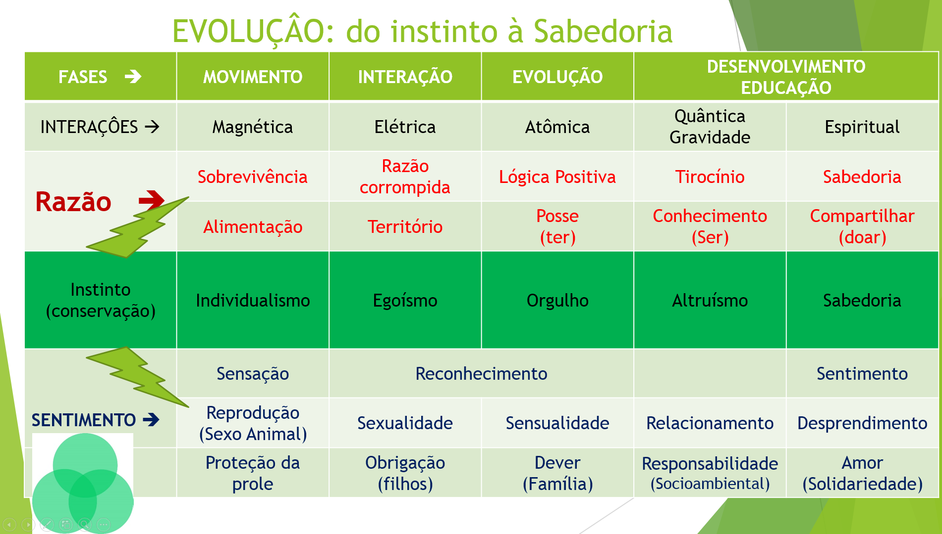
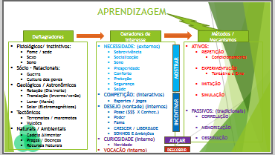
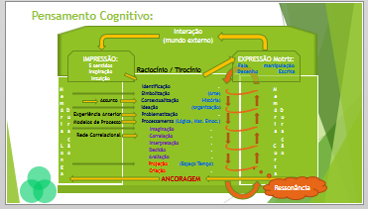
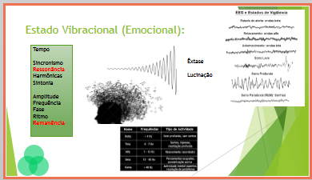
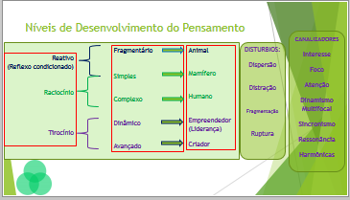
Metodologia ATIVA:
Desenvolver
o
Comportamento
Desenvolver os Sentidos
Desenvolver
o
Sentimento
FORMAÇÂO INTEGRAL
Desenvolver
a
Aprendizagem
Desenvolver
o Raciocínio
Desenvolver
Estado Vibracional
(emocional)
Desenvolver o Pensamento

Slide 13
Formação Integral
FORMAÇÂO INTEGRAL
Tecnologia
Educação
Meio Ambiente
Ensino
Ferramentas Ativas Aceleradoras
Modelar o comportamento;
Formar o Cidadão
Conteúdo:
Ordenado por pré-requisitos
Sequências Vocacionais
Projetos integrados:
(Família + Sociedade+ Meio Ambiente)
Ensinar a: Pensar;
Aprender;
Ser Proativo.
Integração Moral, Social e Sustentabilidade

Slide 14
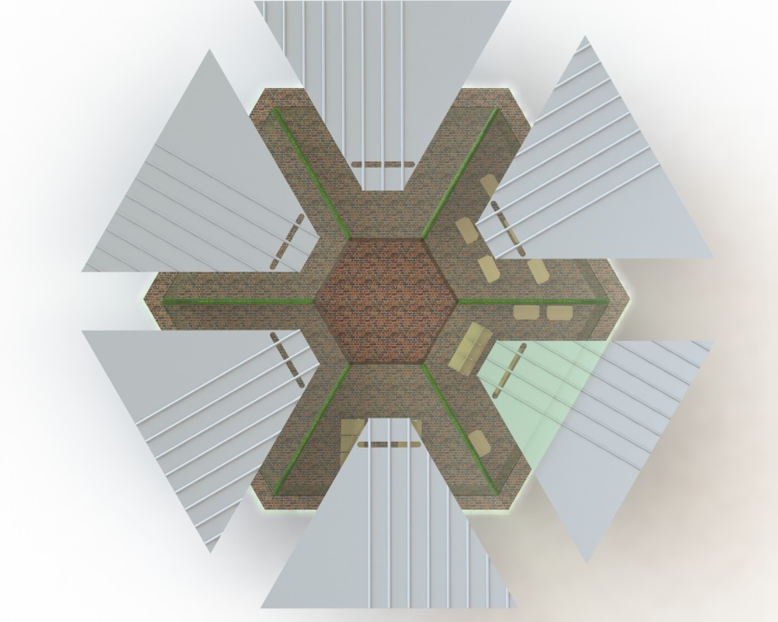
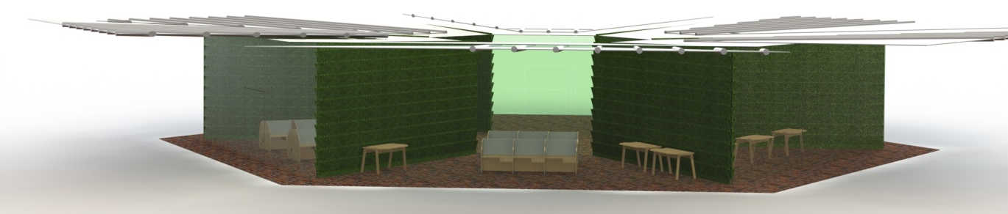
Instituto de desenvolvimento da Cidadania e Sustentabilidade
Projeto RELIGARE: Prestação de serviços de educação em Contra turno e Criação de uma Escola Piloto
Projeto CONTENTO: Orientação técnica, Rastreamento, Diagnóstico e Tratamento de distúrbios de aprendizagem. (CAIC)
Projeto Guarda Chuva: Reaproveitamento de água em escolas Estaduais;
Projeto Prêmio de Design e Tecnologia: Premia TCCs com relevância empreendedora. (parceria Universidades e Polo Francano de TI)
http://cisu.org.br/

Slide 15
Agradecimentos:
Prof. Dr. Ricardo David
(16) 9 9173 8657 (whatsapp)
contato@cisu.com.br
www.cisu.org.br
rdavid@davitec.com.br
www.davitec.com.br
Instituto de desenvolvimento da Cidadania e Sustentabilidade
COLABORE COM O CISU:
-- Seja Voluntário; (inscrições no Portal do CISU : http://cisu.org.br
-- Você pode destinar parte do seu Imposto de Renda (pessoa Física e Jurídica)
-- Doações espontâneas:

